Slide 1


2020大创
基于计算机视觉与卷积神经网络的实时测谎系统
项目负责人：陈嘉昕
指导教师：李征
项目组成员：黄勇强、孟中原

Slide 2

CONTENTS
1
引言
我们的方法
2
3
实验
4
不足和未来展望

Slide 3
01
引言

Slide 4
引言
《Using Machine Learning for Lie Detection: Classification of Human Visual Morphology》
S. Azhan在他的学位论文中提出的一种利用面部坐标检测系统和Azure机器学习检测谎言的方法，该方法使用“支持向量机”和“线性回归”两种算法创建了一个可以检测谎言的模型，该模型的准确率达到了76.2％。

Slide 5
引言
在此基础上，我们提出一种基于面部微表情以及语音信号的多模式测谎方法。
1、舍弃部分无关的面部坐标点，将面部坐标点和面部微表情特征相关联，比如眼睛、嘴唇、面颊等，加深了面部坐标点和测谎之间的联系。
2、在面部微表情测谎的基础上，添加语音测谎，综合两者对测谎的联系，使测谎结果更加准确。

Slide 6
02
我们的方法

Slide 7
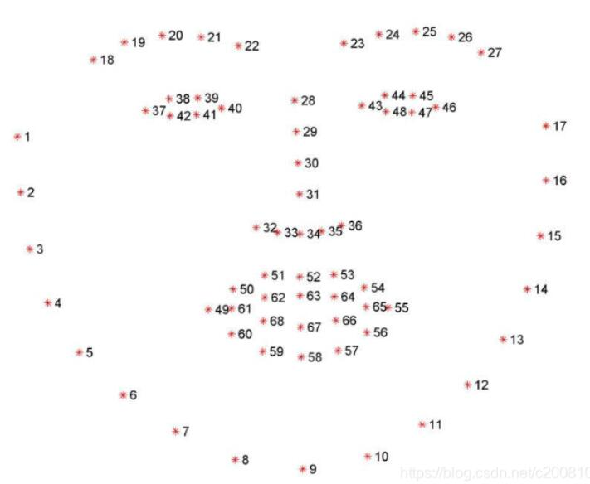
面部坐标定位法
Python
dlib

Slide 8
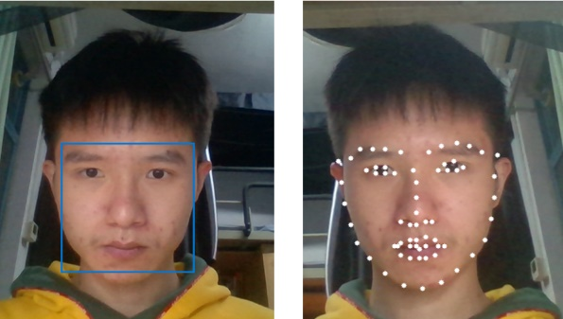
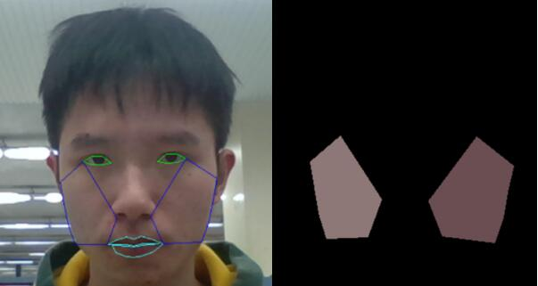
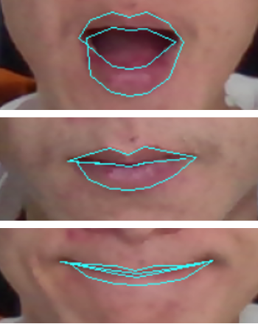
面部微表情特征
眨眼检测
脸红检测
咧嘴检测

Slide 9
语音特征
Librosa
音量
MFCC
短时能量
节拍

Slide 10
03
实验

Slide 11
实验环境
1000万像素摄像头、录音笔、计算机
实验工具
pycharm2020.1.4、Anaconda、python3.7.8、dlib、numpy、opencv、pyaudio、librosa
软件环境
32G内存、intel i7-6900K四核八线程CPU、 NVIDIA-GTX2060Ti GPU、windows10 64位操作系统
计算机配置

Slide 12
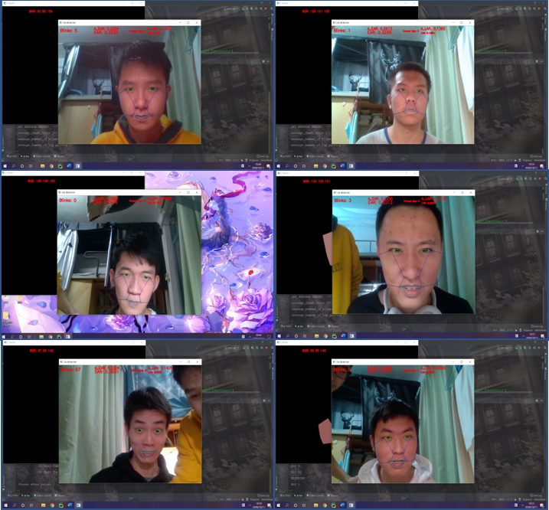
数据集
互联网上暂时没有公开的和我们实验相匹配的数据集
问题 | 真话 | 谎言
你是自愿参加测试的吗？ | 是的 | 不是
你的名字是爱新觉罗·玄烨吗？ | 不是 | 是的
按阳历来算，你今年3岁了？ | 不是 | 是的
9月份有31号。 | 不是 | 是的
水是固体的吗？ | 不是 | 是的
太阳每天从东边起吗？ | 是的 | 不是
我们正常人需要吃饭吗？ | 是的 | 不是
习近平是中国的现任主席吗？ | 是的 | 不是
新冠疫情可怕吗？ | 是的 | 不是
“天圆地方”的假说是对的吗？ | 不是 | 是的
我们自己设计了实验
第一个流程是收集谎言数据
第二个流程是收集真相数据
第三个流程为收集测试数据

Slide 13
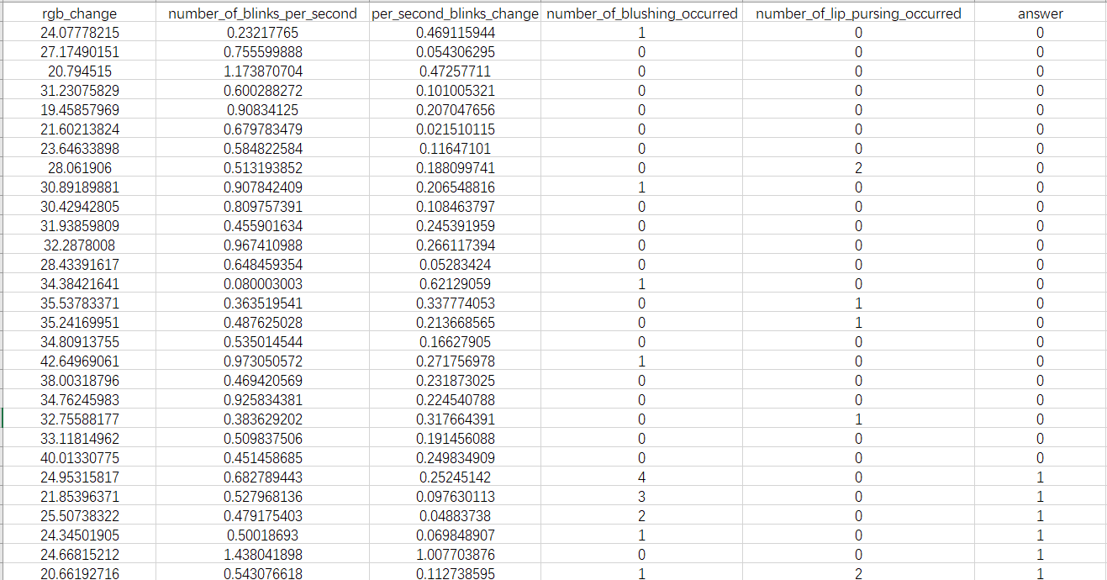
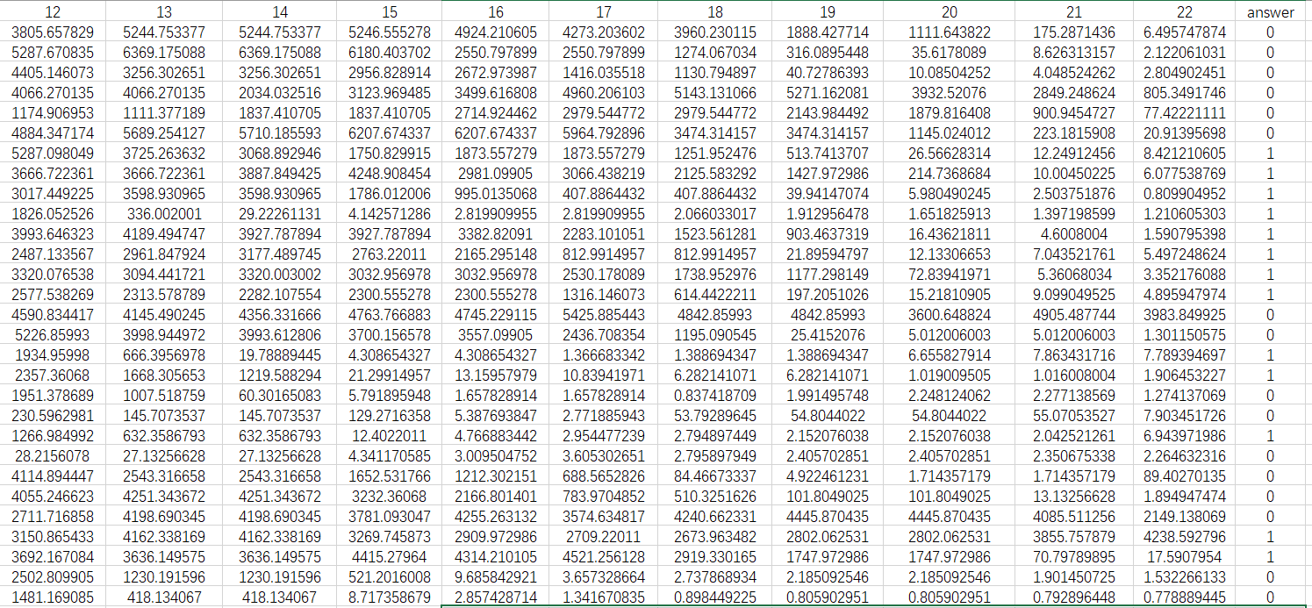
数据集
面部微表情有5个特征点，语音有22个特征点

Slide 14
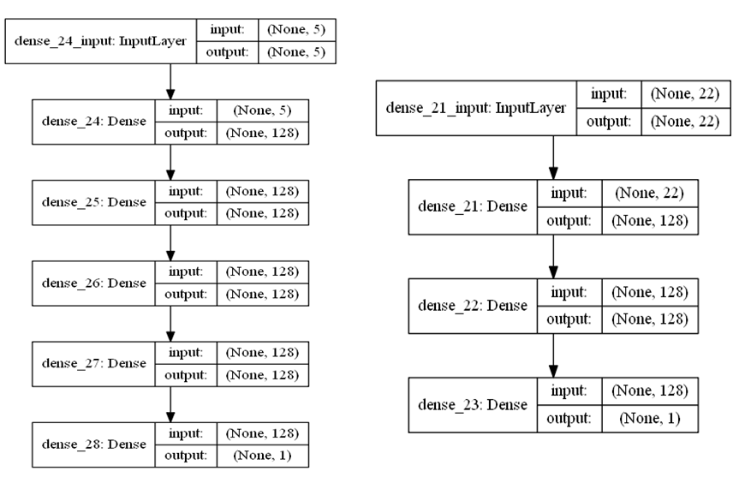
搭建模型
因为我们的数据是一维向量，我们没有使用卷积网络，改变了之前的设计方案，选择了全连接网络。

Slide 15
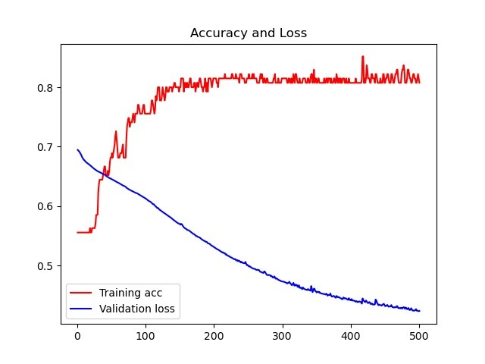
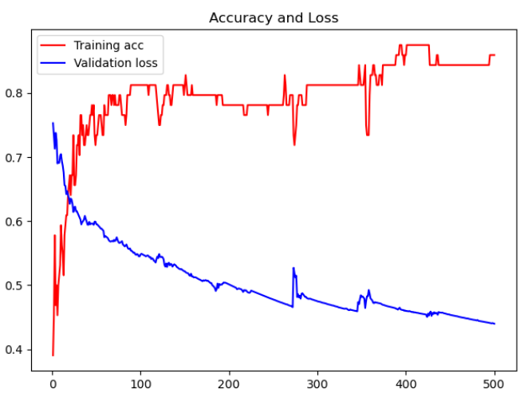
模型训练
面部微表情测谎模型的训练曲线
语音测谎模型的训练曲线

Slide 16
结果分析
Prediction | Truth
 | True | False
Positive | 0.767 | 0.189
Negative | 0.811 | 0.233
Prediction | Truth
 | True | False
Positive | 0.711 | 0.422
Negative | 0.578 | 0.289
Model | Recall | PPV | F1-Score | AUC | ACC
Facial | 0.767 | 0.802 | 0.784 | 0.899 | 0.789
Voice | 0.711 | 0.628 | 0.667 | 0.775 | 0.645
Azure Model | 0.769 | 0.737 | 0.753 | 0.863 | 0.762
Facial模型相比于Azure Model，准确率(ACC)提升了2.7%，F1-Score提升了3.1%，AUC提升了3.6%，实验结果达到了预期。
Facial模型的各项指标都要大于Voice模型，即使目前已经有很多文献证明了语音特征和测谎有关，但是实际的训练效果并不理想，语音特征和测谎之间的联系没有微表情特征和测谎的联系那么深。

Slide 17
测谎系统
首先，有10s的准备时间，让被检测者坐在摄像头前面，摄像头会自动检测并记录被检测者正常的面部微表情状态，同时将这个状态设定为阈值。
当准备时间过去以后，开始正式测谎，审讯人员向被检测者发出提问，同时开启测谎系统，测谎系统会自动收集被检测者的面部微表情特征和语音特征，同时将面部微表情特征数据和正常状态的数据作比较，得出其改变量。然后将所有的特征值组合成一个一维向量，输入模型，模型输出预测结果R。如果R>0.6，就可以判定被检测者说真话；如果R<0.4，就可以判定被检测者说谎；如果0.4<R<0.6，说谎和说真话的概率差不多，无法判定。

Slide 18
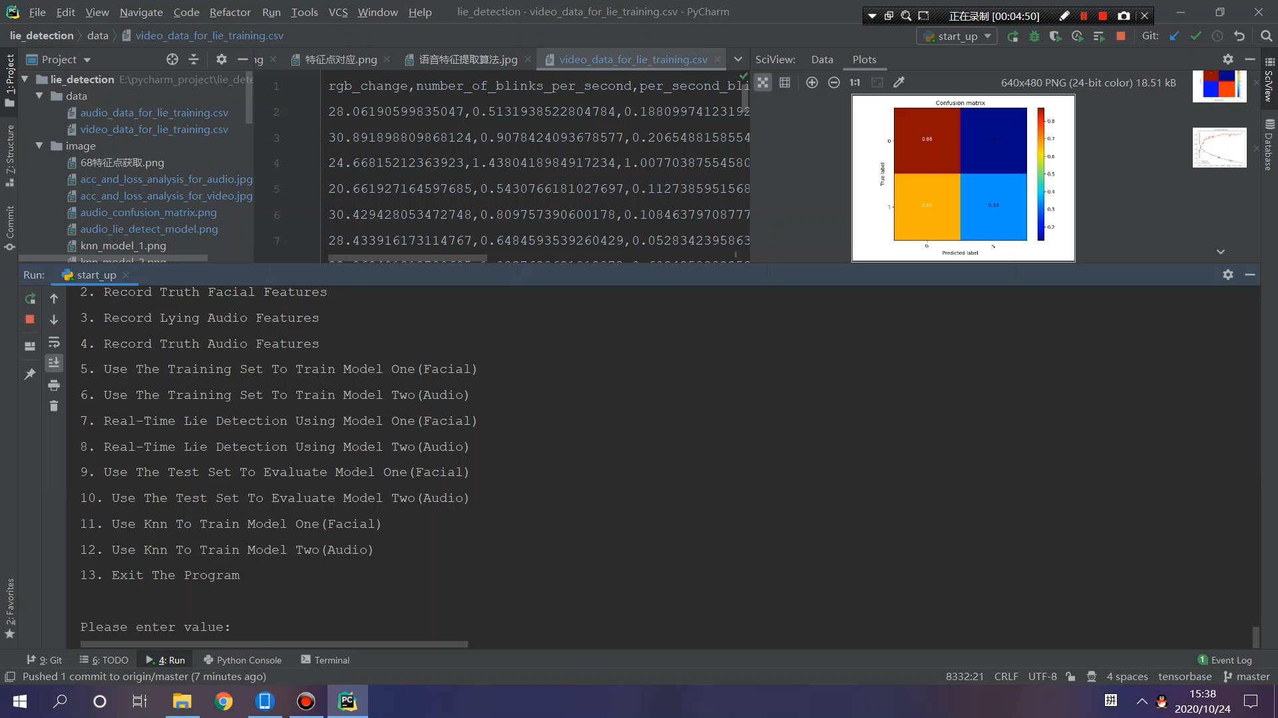
测谎系统

Slide 19
04
不足和未来展望

Slide 20
不足
佩戴眼睛
化妆
数据集自己设计的
实验的理论还不够深

Slide 21
未来展望
更大的数据集
更好的实验设备
更好的算法
更好的模型

Slide 22
演示完毕 谢谢欣赏

